Slide 1
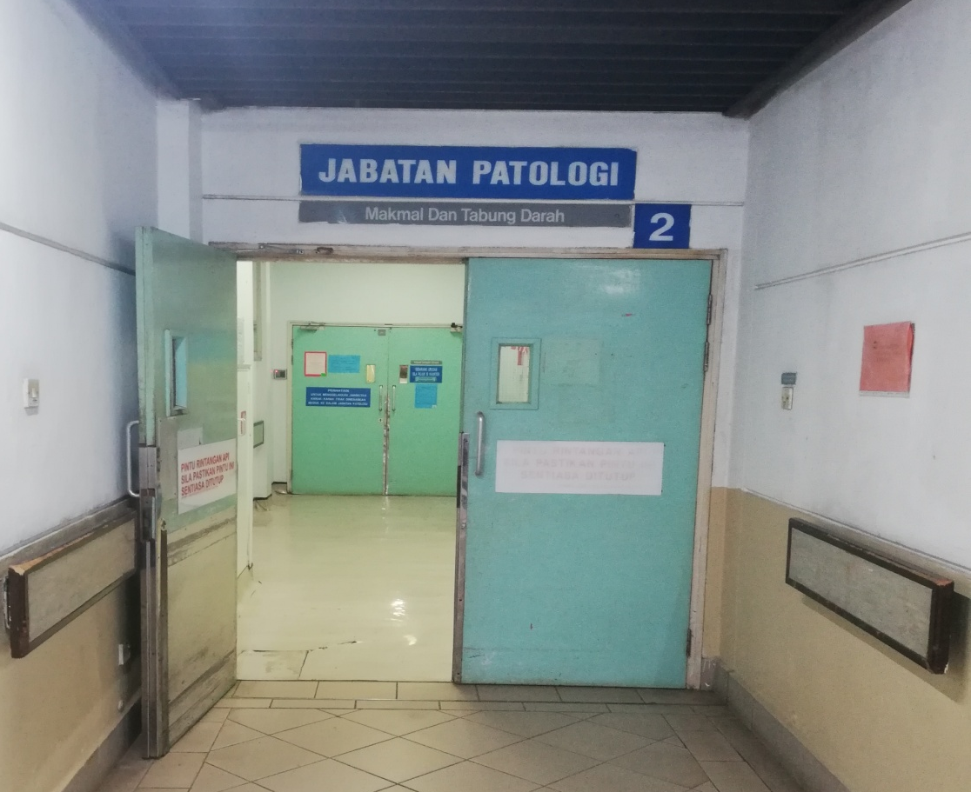
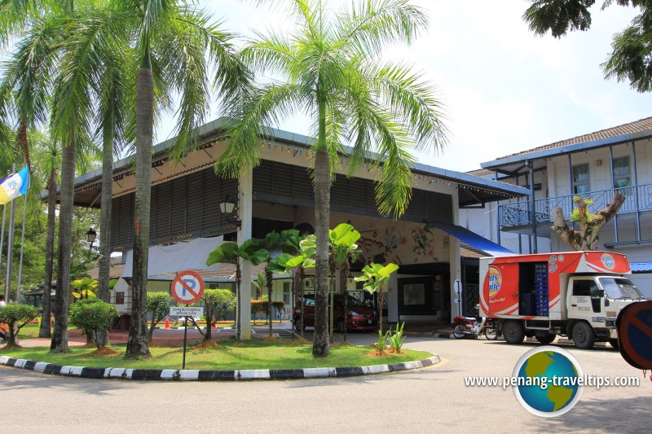
JABATAN PATOLOGI HOSPITAL SEBERANG JAYA
Lokasi : Tingkat bawah , Nombor Pintu 2
Ketua Jabatan: Dr Hairulhasliza Bt Harun

Slide 2
Pengenalan Jabatan Patologi
Beroperasi sebagai sebuah jabatan sokongan yang memberi perkhidmatan diagnostik kepada pelanggan secara langsung atau tidak langsung.
Jabatan ini juga menyediakan medium pembelajaran kepada kakitangan termasuk pegawai perubatan, kumpulan paramedik, pegawai sains, juruteknologi makmal perubatan dan pelajar dari IPTS dan IPTA.

Slide 3
Jabatan ini disokong oleh kakitangan dari pelbagai peringkat termasuk Pakar Perubatan, Pegawai Perubatan, Pegawai Sains, Juruteknologi Makmal Perubatan, Jururawat Terlatih, Penolong Pegawai Penerangan, Pembantu Tadbir dan Pembantu Perawatan Kesihatan.
Visi – menjadi pusat perkhidmatan diagnostik yang berkepakaran, professional dan cemerlang.
Misi- Memberi perkhidmatan diagnostik yang kompeten dan konsisten.

Slide 4
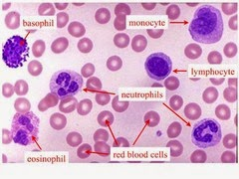
Jabatan ini memberi perkhidmatan dalam bidang-bidang berikut:
1. Hematologi - bidang perubatan yang mengkaji punca, prognosis, rawatan dan pencegahan penyakit yang berkaitan darah.
No bilik: 1
Waktu operasi: 24 jam
Ketua Unit: Dr Tuan Hulwani Bt Tuan Mohamad
(Pakar Patologi Hematologi UD56)

Slide 5
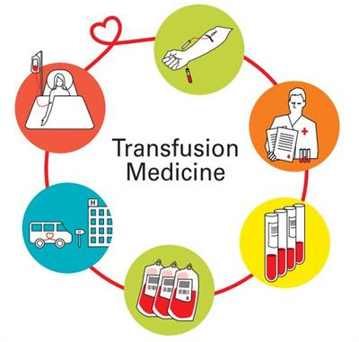
2. Perubatan Transfusi - bidang perubatan yang mengkaji transfusi darah dan komponen darah
‘Cross matching’
Pendermaan Darah
Cross matching
No bilik: 2 Waktu operasi: 24 jam
Pendermaan Darah
Kuarters Hospital: F2150A
Waktu operasi: 8pagi-5petang
Ketua Unit: Dr Khairulnisa Bt A Manap (Pakar Perubatan Transfusi UD56)

Slide 6
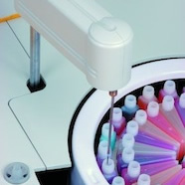
3. Patologi kimia - kajian biokimia bagi cecair badan seperti darah, air kencing dan ‘cerebrospinal fluid’.
No bilik: 3
Waktu operasi: 24 jam
Ketua Unit: Pn Hairani Bt Othman (Pegawai Sains Kimia Hayat C48)

Slide 7
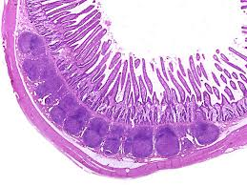
4.Histopatologi/Sitopatologi - bidang perubatan yang mengkaji sel, tisu dan organ badan.
No bilik: 4 (‘Grossing’)
Kuarters Hospital: B2154B (Pemeriksaan mikroskopik)
Waktu operasi: 8pagi-5petang
Ketua Unit: Dr Faridah Bt Mohd Taib (Pakar Patologi Histopatologi UD56)
ileum

Slide 8
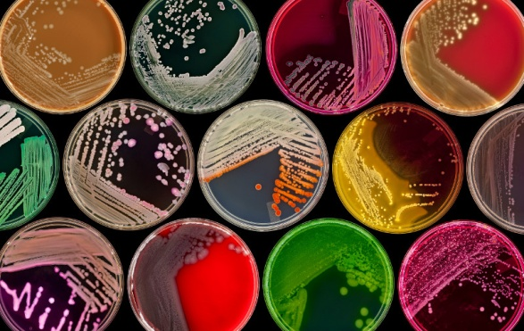
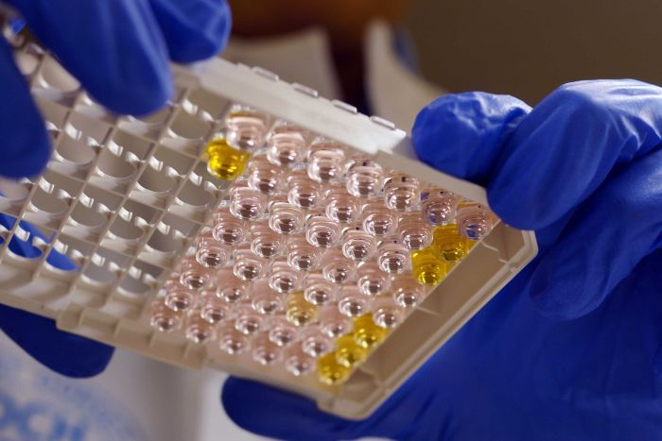
5.Mikrobiologi- bidang biologi yang mengkaji mikroorganisma seperti bakteria, virus, archaea, fungi dan protozoa.
Bakteriologi
Serologi –bidang yang menguji serum untuk mengetahui respons imunisasi badan terhadap patogen
No bilik: 5 (Bakteriologi)
Waktu operasi: 24 jam
Klinik Pakar O & G ( Serologi)
Waktu operasi: 8pagi-5petang
Ketua Unit: Dr Siti Hawa Bt Hamzah (Pakar Patologi Mikrobiologi UD56)

Slide 9
JADUAL MASA TAKLIMAT
MASA | UNIT MAKMAL & PENCERAMAH
10.30 - 11.00 pagi | Unit Mikrobiologi Penceramah: Dr. Shiva Shaanthini (Pegawai Perubatan UD 48)
11.00 - 11.30 pagi | Unit Hematologi Penceramah: Dr Noor Aznita Bt Abdul Halim (Pegawai Perubatan UD 48)
11.30 - 12.00 tengah hari | Unit Transfusi Perubatan Penceramah: Dr Khairulnisa Bt A Manap (Pakar Perubatan Transfusi UD56)
12.00 - 12.30 tengah hari | Unit Patologi Kimia Penceramah: Pn Norazmaliza Bt Shaari (Pegawai Sains Kimia Hayat C44)
12.30 - 1 petang | Unit Histologi/Sitologi Penceramah: Dr Bavani & Dr Hazwani (Pegawai Perubatan UD 44)

Slide 10
Sekian, terima kasih.

